Slide 1
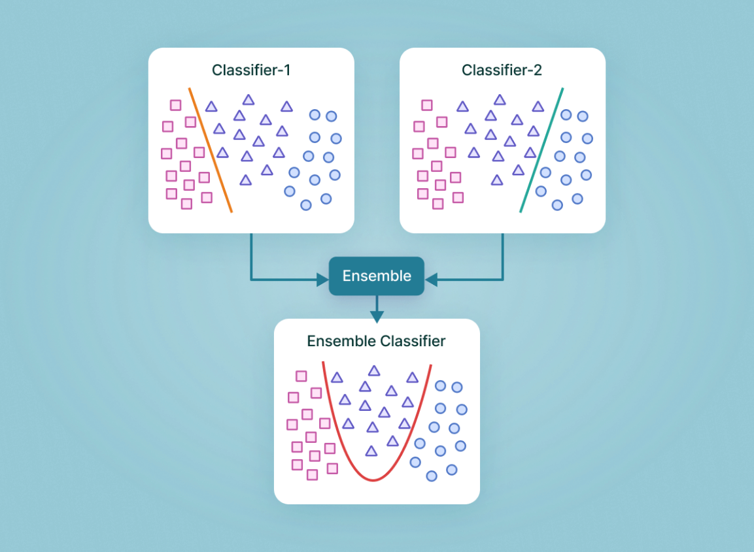
Ensemble Learning
2025학년도 2학기 머신러닝
<출처: https://assets-global.website-files.com/>
두원공과대학교

Slide 2
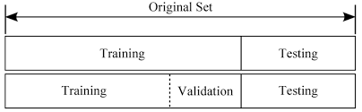
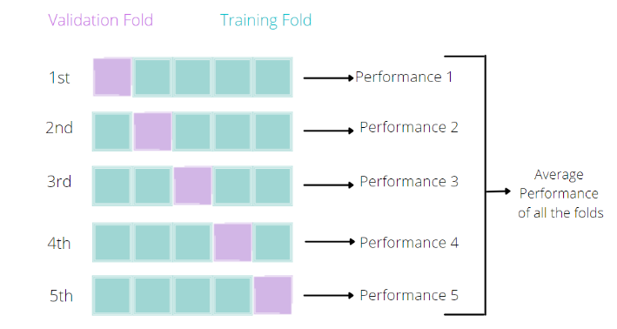
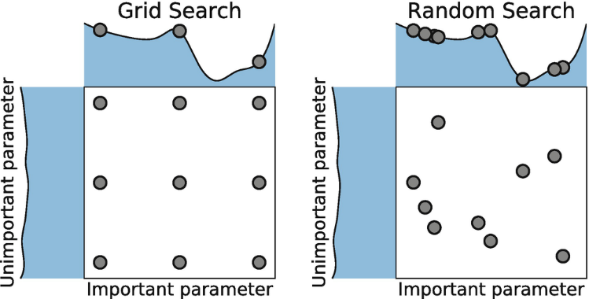
지난 시간 복습
검증 세트(Validation Set)
훈련 단계에서 테스트 세트를 사용하지 않고 테스트를 해 보면서 성능을 올리는 방법을 사용
훈련 세트에서 일부를 떼어내 훈련 단계에서의 테스트 시행
교차 검증(Cross Validation)
검증 세트를 테어내어 평가하는 과정을 여러번 반복
이 과정들의 평균으로 검증점수를 얻음
하이퍼파라미터 튜닝(Hyper-parameter Tuning)
하이퍼파라미터: 모델이 학습할 수 없어 사용자가 직접 지정하는 파라미터
그리드 서치(Grid Search): 각 파라미터의 모든 변화를 다 고려하여 최적 찾음
랜덤 서치(Random Search): 탐색 값을 직접 나열하지 않고, 샘플링 할 수 있는 확률 분포 객체를 전달

Slide 3
학습목표
이 시간이 종료되면 학생들은
앙상블 학습의 개념을 설명할 수 있다.
랜덤 포레스트 알고리즘을 적용하여 문제를 풀 수 있다.
엑스트라 트리 알고리즘을 적용하여 문제를 풀 수 있다.
그레이디언트 부스팅 알고리즘을 적용하여 문제를 풀 수 있다.
히스토그램 기반 그레이디언트 부스팅 알고리즘을 적용하여 문제를 풀 수 있다.

Slide 4
정형 데이터와 비정형 데이터
정형 데이터(Structured Data)
구조화된 데이터
CSV, 데이터베이스, Excel 등으로 표현
머신러닝 알고리즘으로 잘 해결됨
앙상블 학습(Ensemble Learning)이 가장 뛰어난 성과를 냄
비정형 데이터(Unstructured Data)
정형 데이터가 아닌 것. CSV, 데이터베이스, Excel 등으로 표현하기 어려움
텍스트 데이터, 디지털카메라로 찍은 사진, 디지털 음악 등
규칙성을 찾기 어려워 머신러닝 방법으로는 모델을 만들기 까다로움
신경망 알고리즘을 이용하여 해결

Slide 5
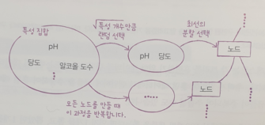
랜덤 포레스트(Random Forest) (1)
랜덤 포레스트 알고리즘
앙상블 학습의 대표 주자 중 하나
결정트리를 랜덤하게 만들고, 각 결정트리의 예측을 사용하여 최종 예측
각 결정트리의 특성은 전체 특성 중 일부 특성을 무작위로 선택, 이 중 최선의 분할을 찾음
RandomForestClassifier는 기본적으로 전체 특성의 제곱근 개수를 선택
RandomForestRegressor는 전체 특성을 모두 사용
기본적으로 100개의 결정트리 훈련

Slide 6
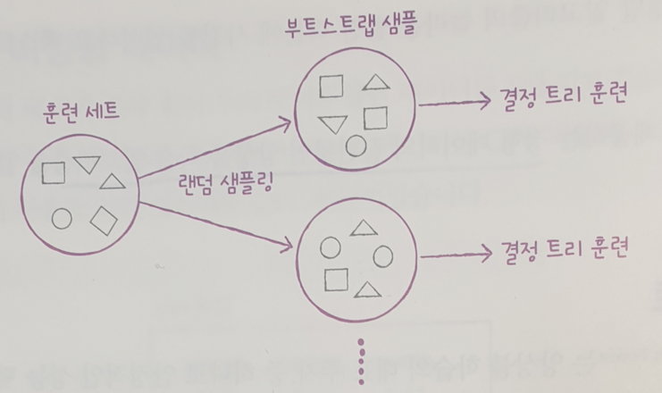
랜덤 포레스트(Random Forest) (2)
각 트리를 훈련하기 위한 데이터: n개의 random subsets 생성 ➔ Bootstrap samples
훈련데이터에서 하나의 샘플을 랜덤하게 선택
훈련데이터는 뽑힌 샘플을 포함한 것 함
부트스트랩 샘플의 크기가 훈련데이터 크기와 같을 때까지 이 과정을 반복
➔ 동일한 샘플이 여러번 선택될 수도 있음

Slide 7
랜덤 포레스트(Random Forest) (3)
각 트리 훈련 후 최종 예측은
분류(Classification)는 각 트리의 클래스별 확률을 평균하여 가장 높은 확률을 갖는 클래스로 예측
회귀(Regression)는 단순히 각 트리의 예측을 평균
랜덤하게 선택한 샘플과 특성을 사용하므로, 훈련세트에 과대적합되는 것을 막고, 검증세트와 테스트세트에서 안정적 성능을 얻을 수 있음

Slide 8
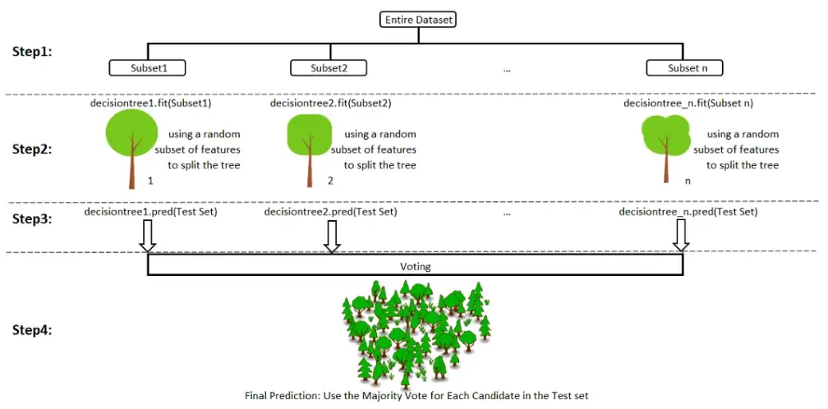
랜덤 포레스트(Random Forest) (4)
<출처: https://miro.medium.com/>

Slide 9
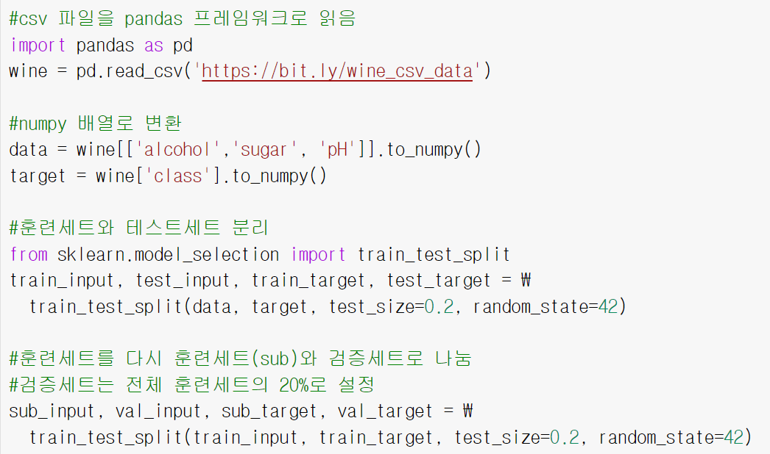
랜덤 포레스트(Random Forest) (5)

Slide 10
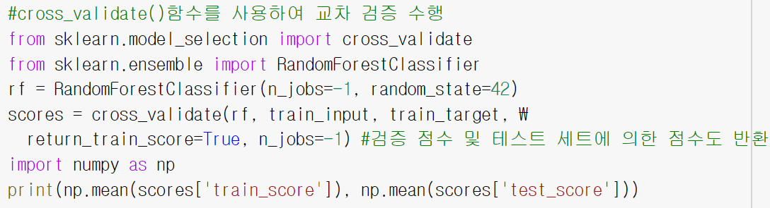
랜덤 포레스트(Random Forest) (6)
RandomForestClassifier 클래스
기본적으로 100개의 결정트리를 사용하므로, 생성자의 n_jobs 매개변수를 -1로 설정 ➔ 모든 CPU 사용
cross_validator()로 교차검증
모델은 RandomForestClassifier 객체 (rf)
return_train_score 매개변수를 True로 설정 ➔ 검증점수 및 테스트세트에 대한 점수도 같이 반환 (default는 False)

Slide 11
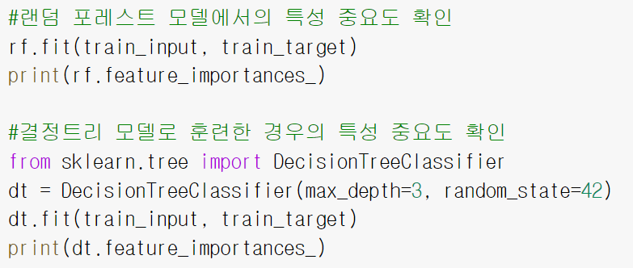

랜덤 포레스트(Random Forest) (7)
특성의 중요도 확인
랜덤 포레스트 모델
특성의 일부를 랜덤하게 선택하여 결정트리 훈련하므로, 하나의 특성에 과하게 집중하지 않고, 더 많은 특성이 훈련에 기여할 기회를 얻음
과대적합을 줄이고, 일반화 성능을 높일 수 있음
모델객체의 feature_importances_는 특성의 중요도를 가지고 있음
[알코올 도수, 당도, pH]

Slide 12
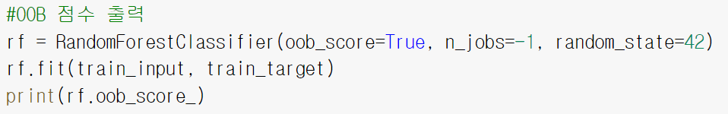

랜덤 포레스트(Random Forest) (8)
OOB(Out Of Bag) 샘플
부트스트랩 샘플에 포함되지 않고 남는 샘플
검증세트의 역할을 할 수 있음
OOB에 의한 점수를 얻으려면, RandomForestClassifier 생성자에 oob_score 매개변수를 True로 지정
이렇게 하면, 랜덤 포레스트는 각 결정트리의 OOB 점수를 평균하여 출력
교차검증에서 얻은 점수
0.8905151032797809와 매우 비슷

Slide 13
엑스트라 트리(Extra Trees) (1)
엑스트라 트리 알고리즘
랜덤 포레스트와 매우 비슷하게 동작
Except
부트스트랩 샘플을 사용하지 않음 ➔ 결정트리를 만들 때 전체 훈련세트 사용
노드를 분할할 때 최적의 분할을 찾지 않고, 무작위로 분할 ➔ 특성을 무작위로 분할하므로 하나의 결정트리의 성능은 낮아지지만, 많은 트리를 앙상블하기 때문에 과대적합을 막고, 검증세트의 점수를 높이는 효과가 있음

Slide 14
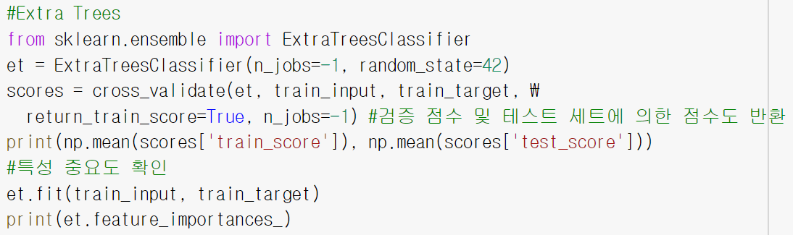

엑스트라 트리(Extra Trees) (2)

Slide 15
그레이디언트 부스팅(Gradient Boosting) (1)
그레이디언트 부스팅 알고리즘
깊이가 얕은 결정트리를 사용하여 이전 트리의 오차를 보전
기본적으로 깊이가 3인 결정트리를 100개 사용
깊이가 얕은 결정트리를 사용하므로 과대적합에 강하고, 일반적으로 높은 일반화 성능을 기대할 수 있음
경사하강법을 사용하여 결정트리를 계속 추가하면서 가장 낮은 곳을 찾아 이동(Serial)
손실함수
분류: 로지스틱 손실 함수
회귀: 평균 제곱 오차 함수
일반적으로 랜덤 포레스트보다 조금 더 좋은 성능 기대
순서대로 결정트리를 추가하므로(serial), CPU를 하나밖에 쓸 수 없음 ➔ n_jobs 매개변수가 없음 ➔ 훈련속도가 늦음

Slide 16
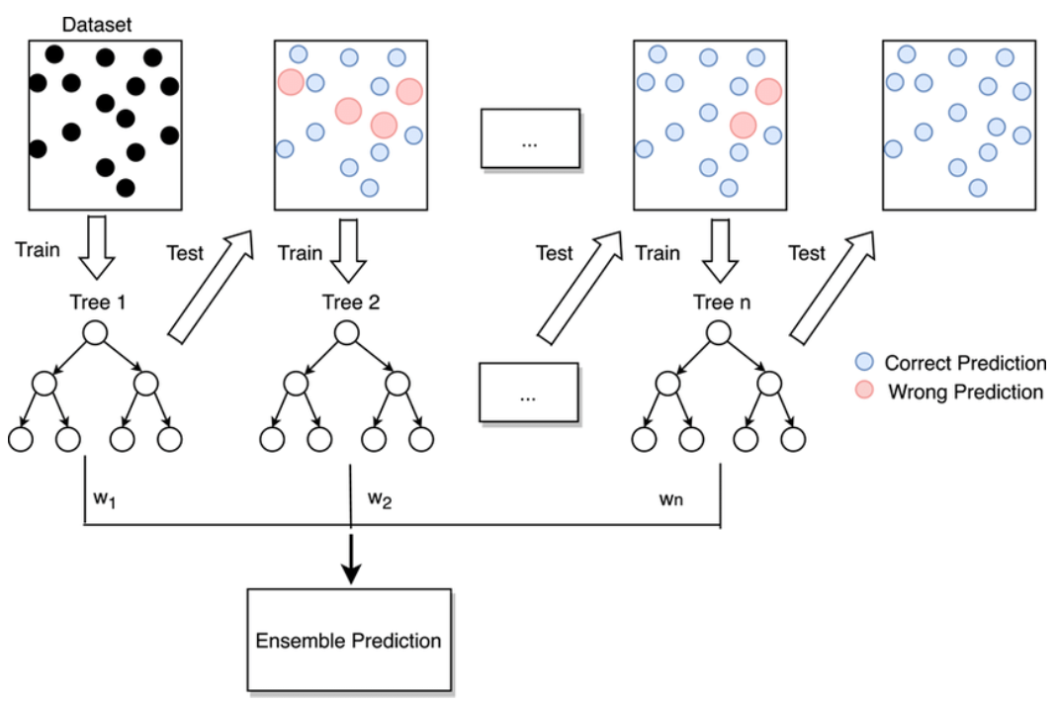
그레이디언트 부스팅(Gradient Boosting) (2)
<출처: https://www.researchgate.net/>

Slide 17
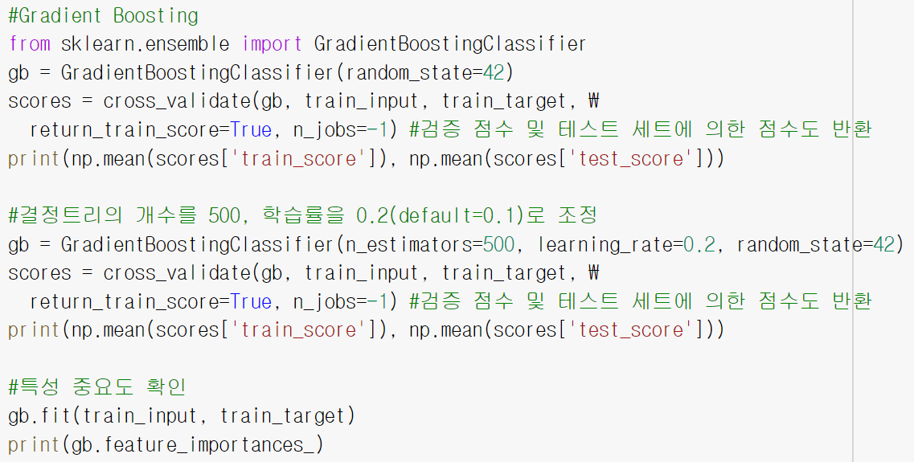

그레이디언트 부스팅(Gradient Boosting) (3)

Slide 18
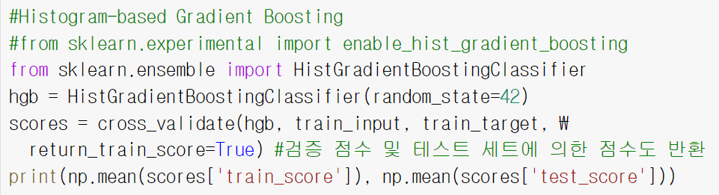
히스토그램 기반 그레이디언트 부스팅 (1)
히스토그램 기반 그레이디언트 부스팅(Histogram-based Gradient Boosting) 알고리즘
정형 데이터를 다루는 머신러닝 알고리즘 중 가장 인기 높음
cf) Histogram: 표로 되어 있는 도수 분포를 정보 그림으로 나타낸 것 (≠ 막대그래프)
먼저 입력 특성을 256구간으로 나눔 ➔ 노드를 분할할 때 최적의 분할을 빠르게 찾음
과대적합을 잘 억제하면서 그레이디언트 부스팅보다 조금 더 높은 성능

Slide 19
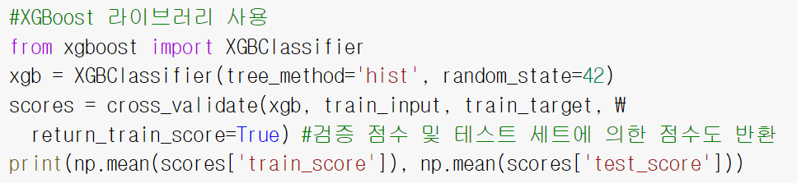
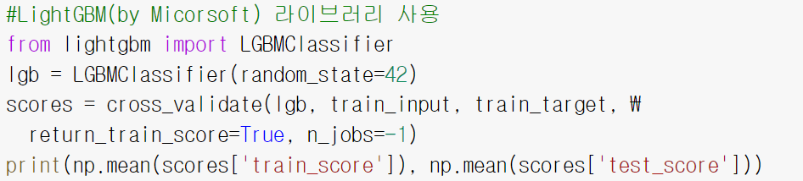
히스토그램 기반 그레이디언트 부스팅 (2)
sklearn 이외의 라이브러리를 이용한 HBGB

Slide 20
학습 요약 (1)
Key words
Ensemble Learning: 더 좋은 예측 결과를 내기 위해 여러 개의 모델을 훈련하는 머신러닝 알고리즘
Random Forest: 부트스트랩 샘플을 사용하고, 랜덤하게 일부 특성을 선택하여 트리를 구성. 최적으로 노드 분할
Extra Trees: 랜덤 포레스트 모델과 유사하지만, 부트스트랩 샘플을 사용하지 않음. 랜덤하게 노드를 분할하여, 과대적합 감소
Gradient Boosting: 결정트리를 연속적으로 추가하여 손실함수를 최소화. 각 트리를 병렬로 처리할 수 없어 훈련 속도가 느림. 좋은 성능을 기대할 수 있음
Histogram-based Gradient Boosting: 그레이디언트 부스팅의 속도를 개선. 안정적 결과와 높은 성능 보여줌. 인기 알고리즘

Slide 21
학습 요약 (2)
sklearn 패키지
RandomForestClassifier 클래스
n_estimators 매개변수: 앙상블을 구성할 트리의 개수 지정. default는 100
criterion 매개변수: 불순도 지정. defalut는 ‘gini’
max_depth 매개변수: 트리가 성장할 최대 깊이 지정. default는 None(리프노드가 pure하거나, min_samples_split보다 샘플 수가 적을 때까지 성장)
min_samples_split 매개변수: 노드를 나누기 위한 최소 샘플 개수. default는 2
max_features 매개변수: 최적의 분할을 위해 탐색할 특성의 개수. default는 특성 개수의 제곱근
bootstrap 매개변수: 부트스트랩 샘플을 사용할 지 지정. default는 True
oob_score 매개변수: OOB 샘플을 사용하여 훈련한 모델을 평가할지 지정. default는 False
n_jobs 매개변수: 병렬 실행에 사용할 CPU 코어 수 지정. default는 1. -1로 지정하면 모든 코어 사용
ExtraTreesClassifier 클래스
n_estimators, criterion, max_depth, min_samples_split, max_features, oob_score, n_jobs 매개변수는 랜덤 포레스트와 동일
bootstrap 매개변수: 부트스트랩 샘플을 사용할 지 지정. default는 False

Slide 22
학습 요약 (3)
sklearn 패키지
GradientBoostingClassifier 클래스
loss 매개변수: 손실함수 지정. default는 ‘deviance’ (로지스틱 손실 함수)
learning_rate 매개변수: 트리가 앙상블에 기여하는 정도 조절. default는 0.1
n_estimators 매개변수: 부스팅 단계를 수행하는 트리의 개수. default는 100
subsamples 매개변수: 사용할 훈련세트의 샘플 비율을 지정. default는 1.0
max_depth 매개변수: 개별 회귀 트리의 최대 깊이. defaul는 3
HistGradientBoostingClassifier 클래스
learning_rate 매개변수: 학습률 또는 감쇠율. default는 0.1. 1.0이면 감쇠가 전혀 없음
max_iter 매개변수: 부스팅 단계를 수행하는 트리의 개수. default는 100
max_bins 매개변수: 입력 데이터를 나눌 구간의 개수. default는 255. 값은 255보다 작아야 함

Slide 23

질의 응답
No question, no learning !!!
No dumb question !!!
I’m here to be interrupted.
I’m an interrupt-driven professor.
I teach less, students learn

